Slide 1
第32課 言葉

Slide 2

せいこう
成功します
Thành công

Slide 3
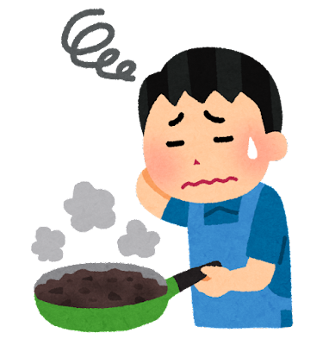
しっぱい
失敗します
Thất bại, trượt (thi)
しけんに失敗します

Slide 4

ごうかく
合格します
Đậu (thi)
しけんに合格します

Slide 5

やみます
Tạnh mưa
雨がやみます

Slide 6

は
晴れます
Quang đãng

Slide 7

くも
曇ります
Có mây

Slide 8
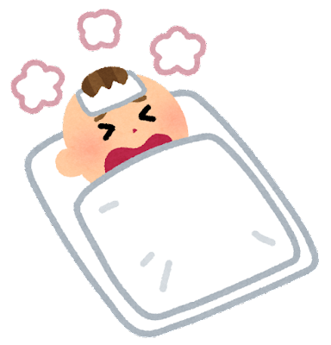
つづ
続きます
Tiếp tục, kéo dài
ねつが続きます

Slide 9
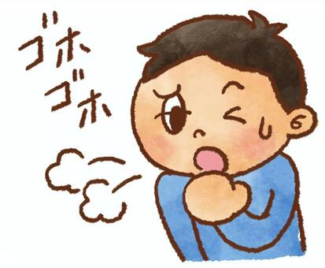
かぜをひきます
Bị cảm

Slide 10
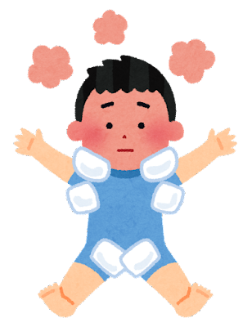
ひ
冷やします
Làm mát, làm lạnh

Slide 11
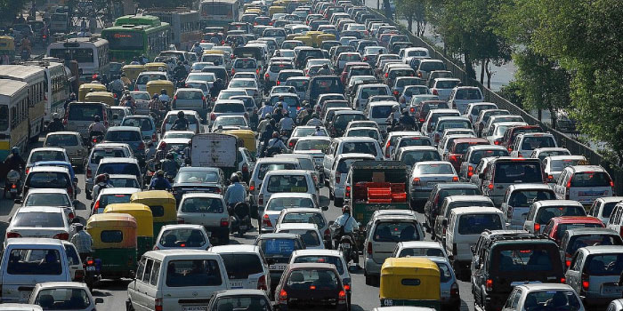
こ
込みます
Đông đúc
道が込んでいます

Slide 12
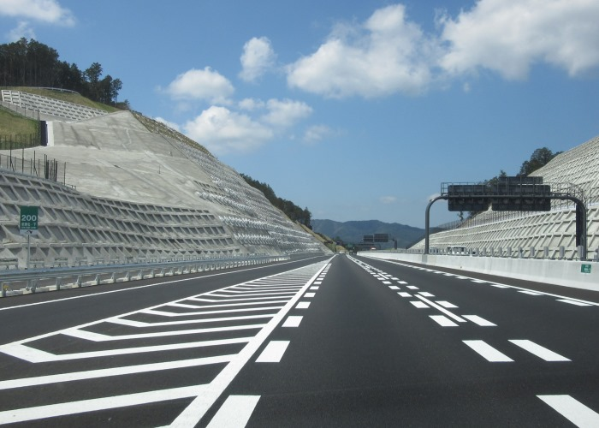
すきます
Vắng vẻ
道がすいています

Slide 13
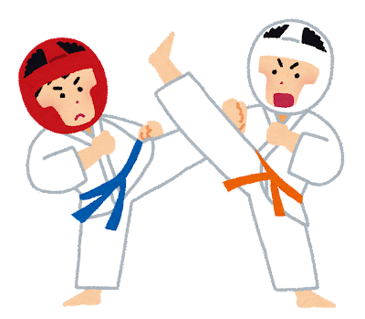
出ます
Tham gia trận đấu
しあいに出ます

Slide 14

十分
Đủ

Slide 15
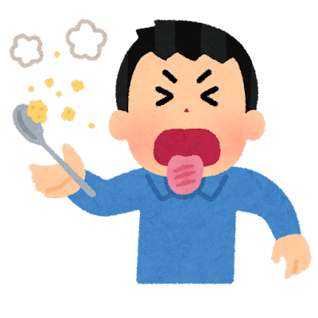
やけど
Vết bỏng
やけどをします

Slide 16
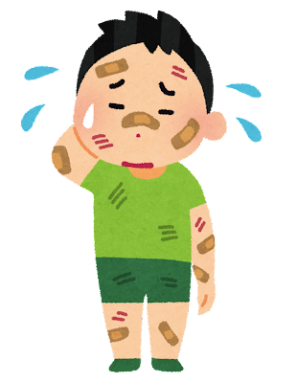
けが
Vết thương
けがをします

Slide 17
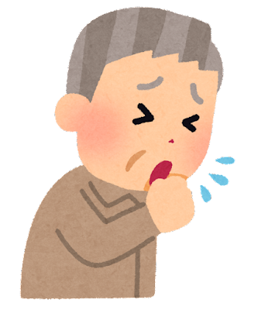
せき
Ho
せきが出ます

Slide 18

たいよう
太陽
Mặt trời

Slide 19
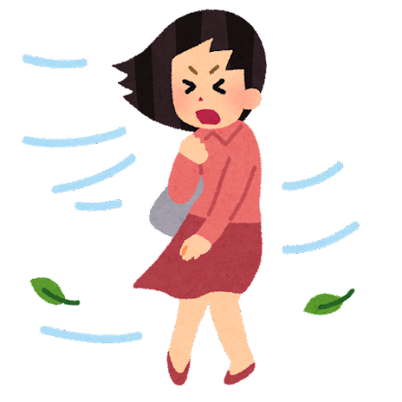
かぜ
風
Gió

Slide 20

きた
Phía bắc
にし
Phía tây
ひがし
Phía đông
みなみ
Phía nam

Slide 21
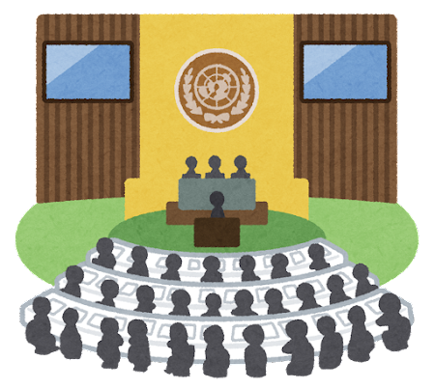
こくさい
国際
Quốc tế

Slide 22

すいどう
水道
Nước máy

Slide 23
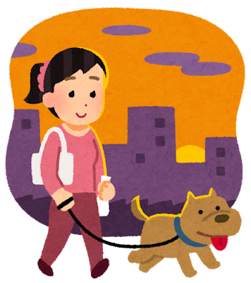
ゆうがた
夕方
Chiều tối

Slide 26
 | ことば | 意味
1 | せいこうします | Thành công
2 | せきがでます | Bị thương
3 | くもります | Làm lạnh
4 | にし | Phía tây
5 | つづきます | Tiếp tục, kéo dài
6 | ごうかくします | Nghiên cứu
7 | はれます | Quang đãng
8 | 道がすいています | Đường đông

Slide 27
ご清聴 ありがとうございます

